Slide 1
Isabelle LECLERCQ
Maura MORIAUX
L’ouverture et la sécurisation des églises
Formation destinée aux fabriques d’églises
6 et 8 décembre 2018

Slide 2
Eglises ouvertes – Eglises fermées: les enjeux
Eglise : est un édifice religieux dont le rôle principal est de permettre le rassemblement d’une communauté
Les églises, en droit belge, ne peuvent être privatisées, ni réservées à quelques-uns. Elles relèvent du domaine public. Fermer une église, c’est la privatiser
Les églises ont la vocation d’être ouvertes au public, à tous les publics et pas seulement au public catholique, à celui qui pratique le dimanche. La même conception prévaut en droit canonique

Slide 3
Eglises ouvertes – Eglises fermées: les enjeux
La mission des Fabriques = entretien et conservation des édifices du culte, assurer l’exercice du culte dans la dignité
Cette mission cultuelle comprend celle de permettre aux personnes d’entrer dans une église, soit pour prier, soit pour s’y reposer ou encore pour la visiter avec le respect qui convient

Slide 4
Eglises ouvertes – Eglises fermées: les enjeux
Importance patrimoniale : « le patrimoine constitue un héritage collectif, dont la préservation contribue à la mise en valeur de notre cadre de vie, du savoir faire wallon dans de multiples domaines ainsi qu’à la dynamique de son pouvoir d’attraction auprès du grand public » (Ministre René Collin)
Attachement de la collectivité : pour beaucoup de personnes , indépendamment de leurs convictions personnelles => marqueur du paysage => lieu de mémoire, de silence, de calme, de ressourcement.
Catholique = universel

Slide 5
Eglises ouvertes – Eglises fermées: les enjeux
Conditions pour permettre une ouverture plus large :
Sécurisation du bâtiment
Gestion optimale des clés
Sécurisation des abords de l’église
Sécurisation de certaines pièces
Inventaire

Slide 6
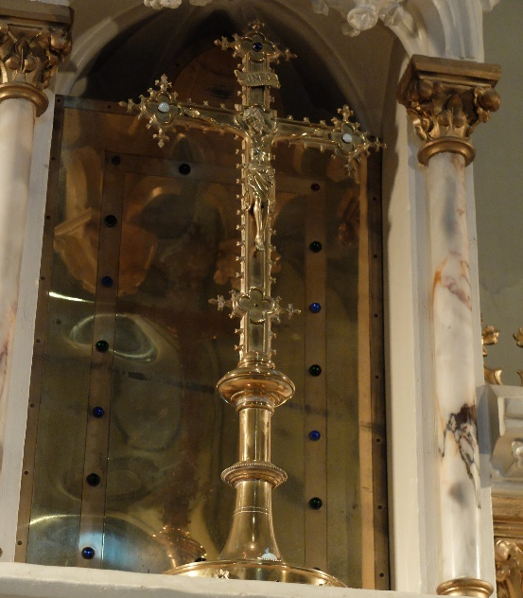
Les objets auxquels il faut faire attention
Orfèvrerie
Métal, quel qu’il soit
Objets d’art et mobilier de petite dimension
Inférieur ou égal à la taille de l’avant-bras
Y compris des sculptures
Matériel audio et vidéo

Slide 7
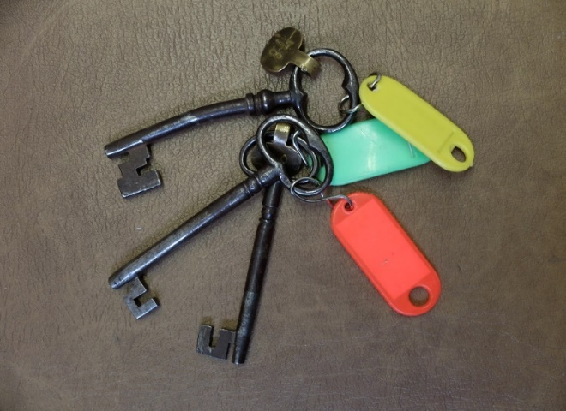
L’organisation : gestion des clés
Gestion responsable des clés = éviter les solutions de facilité!
Éviter l’éparpillement et la circulation trop facile des clés.
Désigner un responsable des clés
Tenir une liste des trousseaux et des dépositaires de clés

Slide 8
Autant que possible, ne pas dissimuler de clés sur les lieux:
Ranger les clés dans un endroit sécurisé
Éviter les endroits faciles à trouver (paillasson, pots de fleurs, tableaux électriques…)
Ne pas laisser traîner les clés, ou les laisser sur les portes
Attention à la clé du coffre-fort : ne pas laisser la clé du coffre-fort dans l’église

Slide 9
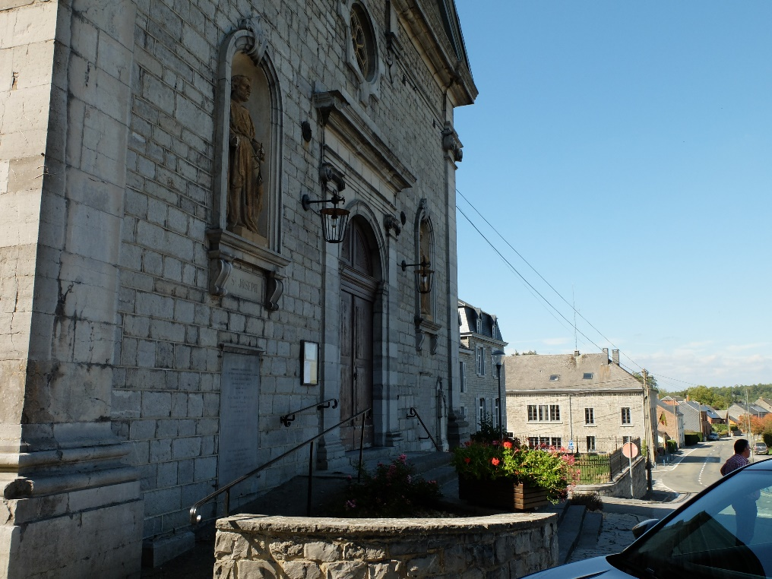
Sécuriser les lieux

Slide 10
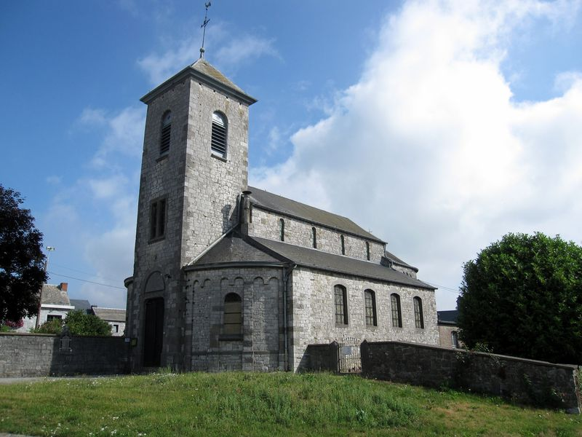
L’environnement de l’église
Entretenir les abords de l’église: ne pas laisser une impression d’abandon
Être attentif aux endroits sensibles : ceux qui ne sont pas visibles depuis la voie publique
Éventuellement, tailler suffisamment bas les plantations devant et autour de l’église pour améliorer la visibilité
Cela passe aussi par un bon éclairage de l’extérieur

Slide 11
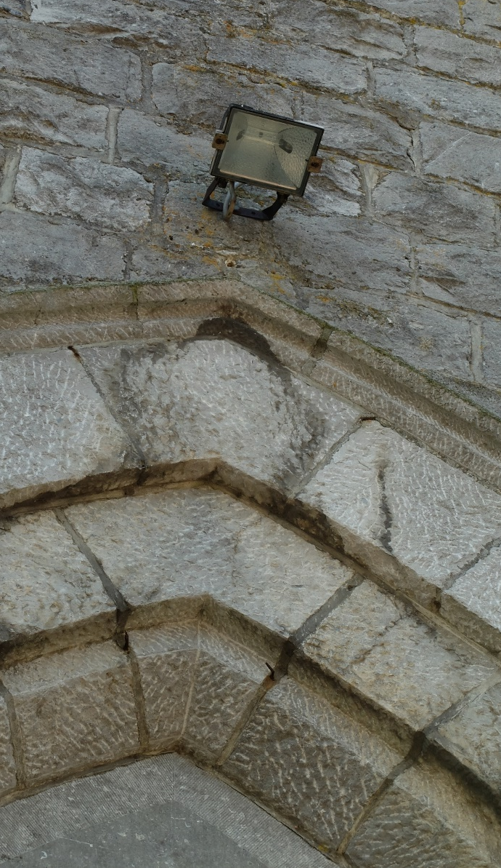
Les accès à l’église
Privilégier un accès unique à l’église depuis l’extérieur car les portes secondaires sont les accès privilégiés pour les voleurs!
Vérifier l’état de la menuiserie et du verrouillage des portes
Privilégier des clés sécurisées
Installer un spot extérieur avec détecteur de mouvements

Slide 12
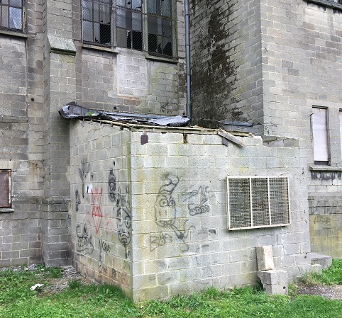
Surveiller les fenêtres et autres ouvertures facilement accessibles, ainsi que les annexes, toits, abris,… permettant une escalade et un accès facile à l’intérieur de l’édifice

Slide 13
Les accès secondaires
Rappel : accès privilégié par les cambrioleurs!
Ne plus permettre l’ouverture depuis l’extérieur (pas de cylindre extérieur)
Porte équipée d’au moins trois verrous avec un ancrage au sol
Autre mesure de sécurité: barre de bâclage
Installer un spot avec détecteur de mouvements
Condamner les accès vétustes
Garder la possibilité d’une sortie de secours

Slide 14
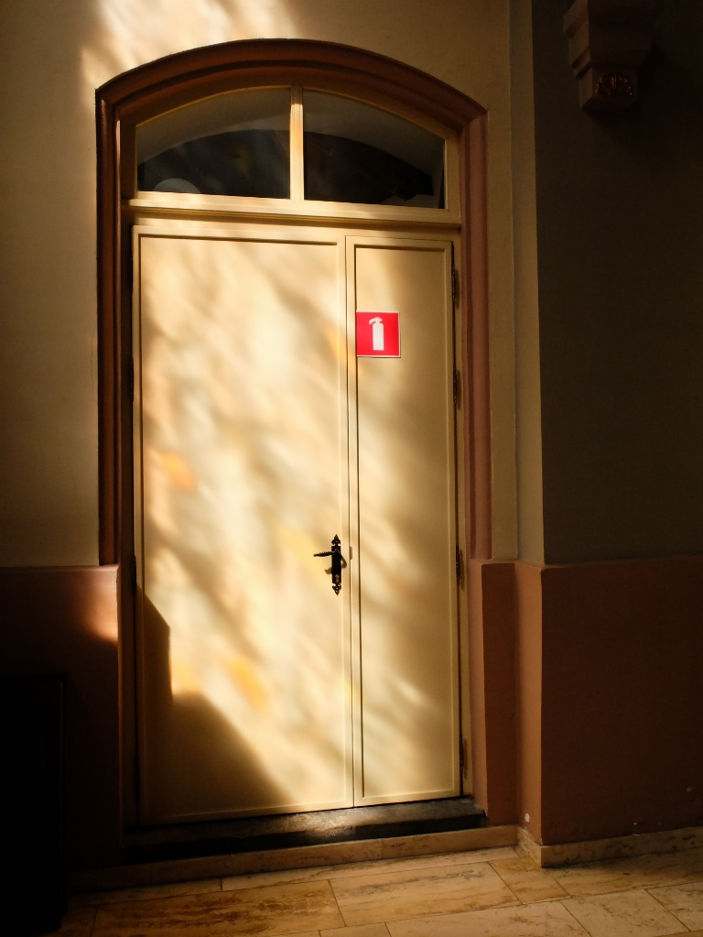
À l’intérieur de l’église
Autant que possible, fermer toutes les portes internes à clé
Être attentif aux endroits susceptibles de pouvoir servir de cachette (placards, confessionnaux, petits locaux techniques,…) et si possible, fermer ces locaux à clés

Slide 15
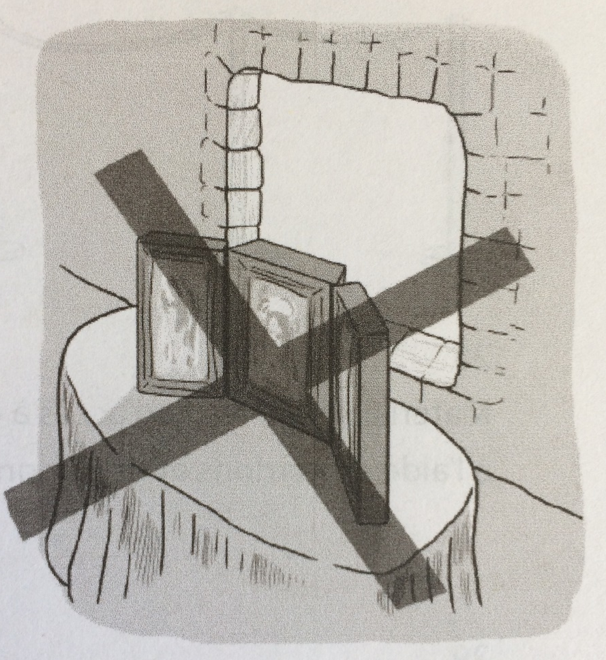
Ne pas laisser d’objets « tentants » derrière une fenêtre, visibles depuis l’extérieur
© UNESCO, La sécurisation du patrimoine religieux. Guide sur la protection du patrimoine culturel, t.6, Paris, 2012

Slide 16
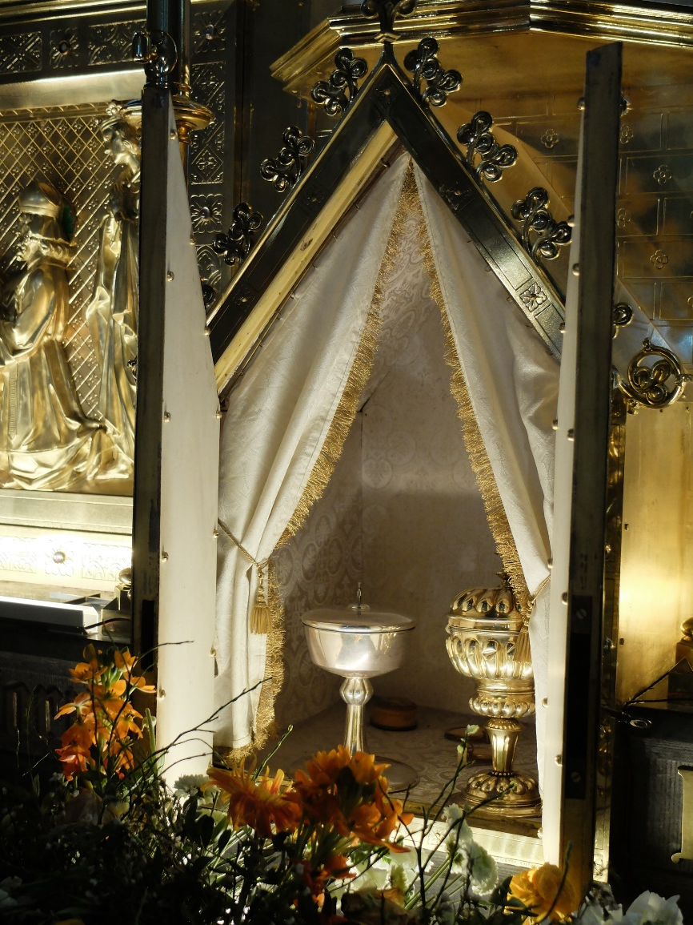
La question du tabernacle
Lors des vols en 2018 en province du Luxembourg, les tabernacles ont toujours été forcés
Tabernacles = lieux de conservation du Saint Sacrement
Ne pas utiliser le tabernacle comme lieu de rangement de divers objets
Conserver les hosties dans un ciboire digne mais sans valeur patrimoniale

Slide 17
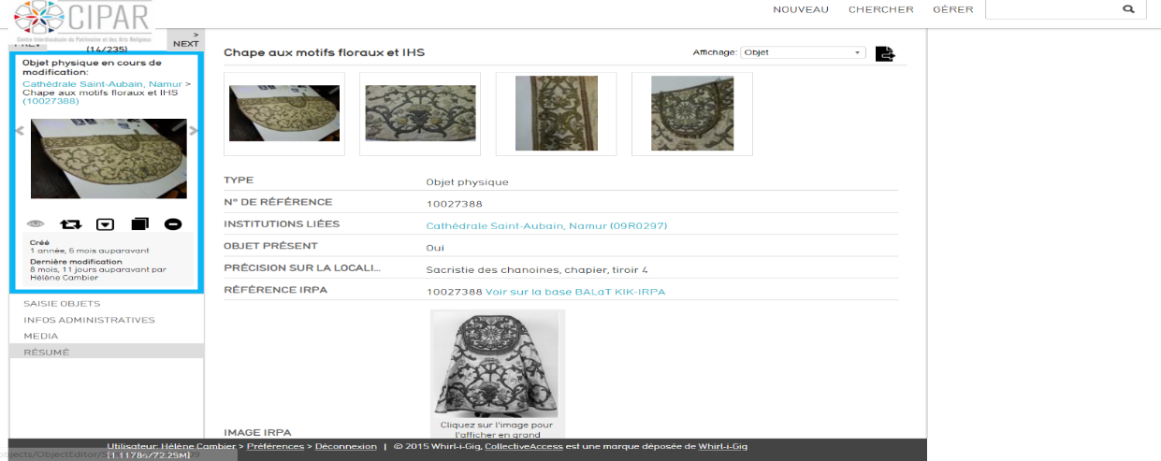
L’importance de l’inventaire
Connaître son patrimoine pour mieux le protéger
Savoir où les objets se trouvent
Savoir ce que l’on a
En cas de vol:
Attester que l’objet volé se trouvait bien dans l’église
Faciliter l’enquête
Empêcher la revente des objets sur le marché

Slide 18
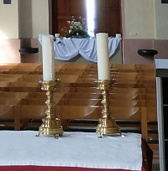
En plus…
Sécuriser les objets de valeur
Mettre les objets de culte en lieu sûr (objets en métal)
Mesures électroniques possibles: caméras de surveillance, systèmes d’alarme
→ Désigner une personne responsable de la maintenance de ces mesures électroniques
Sécuriser une église ouverte > < église fermée

Slide 19
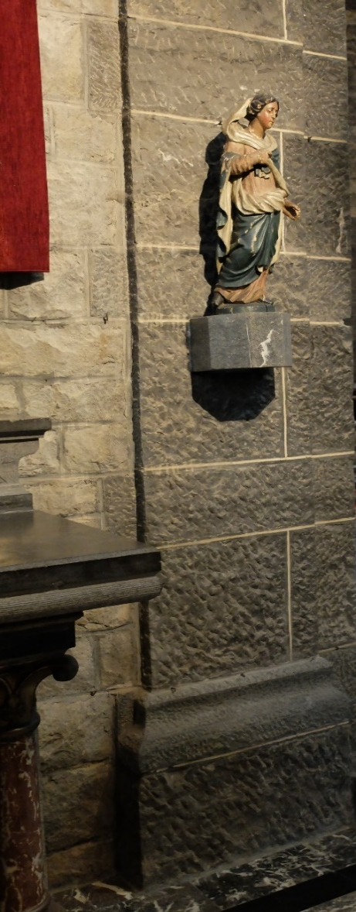
Sécuriser les objets : quelques conseils
Les statues doivent ne pas être à portée de main
Les sculptures doivent être attachées
Les objets précieux doivent de préférences être conservées en lieu sûr: coffre à 3 clés ou un coffre fort

Slide 20
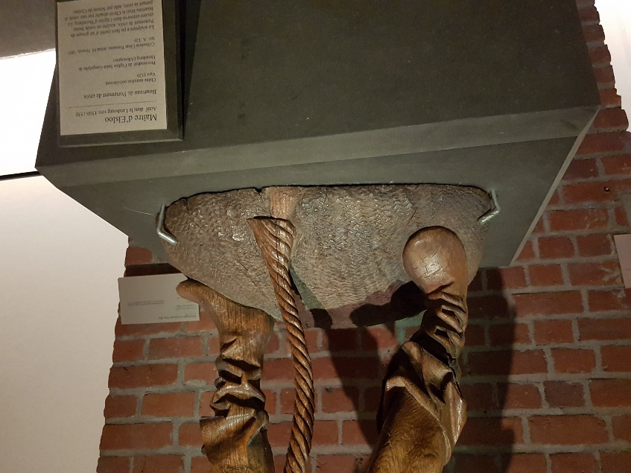
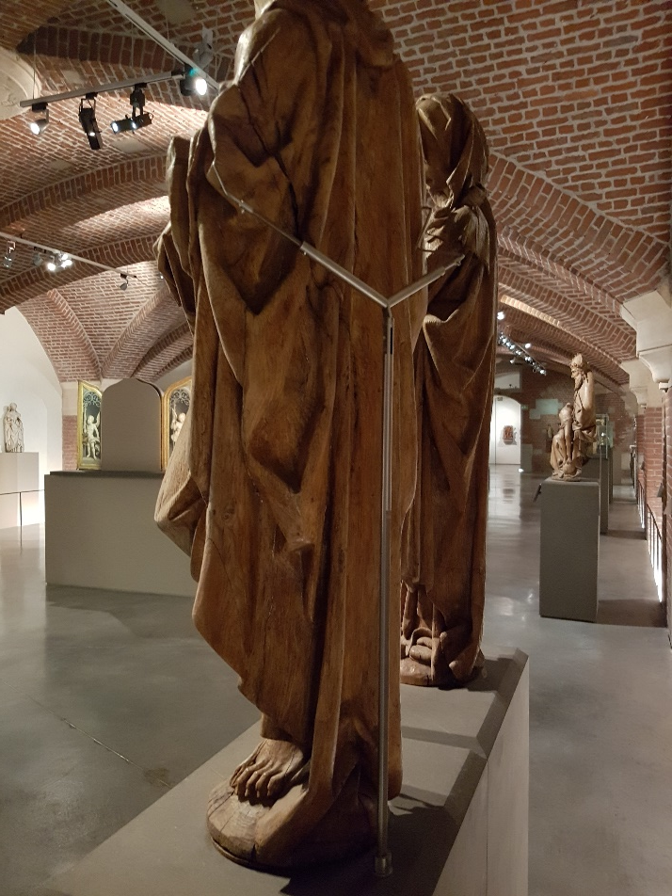
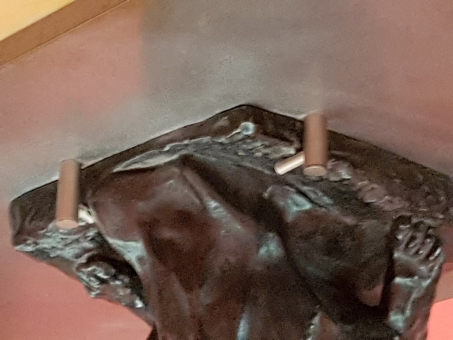
Sécuriser les objets : fixation des statues
©C. Pacco

Slide 21
La sécurité totale n’existe pas mais il y a des astuces!
Ce que l’on peut faire, c’est décourager et ralentir au maximum la progression des voleurs, en plaçant le plus « d’embûches » possibles.

Slide 22
Que faire en cas de vol?
Ne rien toucher pour ne pas effacer de traces!
Porter plainte immédiatement auprès de la police locale
→ Conserver une copie de la plainte
Contacter le service Patrimoine de l’Evêché
→ L’Evêché alertera d’autres instances compétentes

Slide 23
Que faire en cas de vol?
Avertir son assurance si les biens sont assurés
Il faudra donner le plus de renseignements possibles sur les objets volés
La cellule fédérale demandera des PHOTOS ET une DESCRIPTION des objets (y compris les DIMENSIONS)

Slide 24
Objectif églises ouvertes : rappel
Eglise ouvertes et accueillantes => projet (objectif 2020)
Extérieur : Soigner et dégager les abords
Intérieur : Fond sonore, éclairage d’ambiance à déclenchement automatique.
Panneau prévenant les visiteurs : « Visiteur, tu es le bienvenu , veille à respecter le caractère sacré de ce lieu ».
Eventuellement placer des caméras de surveillance même postiches, et le faire savoir.
Pour des pièces d’exception : les protéger (alarme, vitrine, système de fixation, etc.)

Slide 25
Agir ensemble!
Sensibiliser les habitants :
Jeter un œil attentif à l’église
Qu’ils n’hésitent pas à prévenir en cas de mouvement suspect de personnes ou de véhicules de jour comme de nuit
Une église ouverte est une église vivante et plus sécurisée

Slide 26
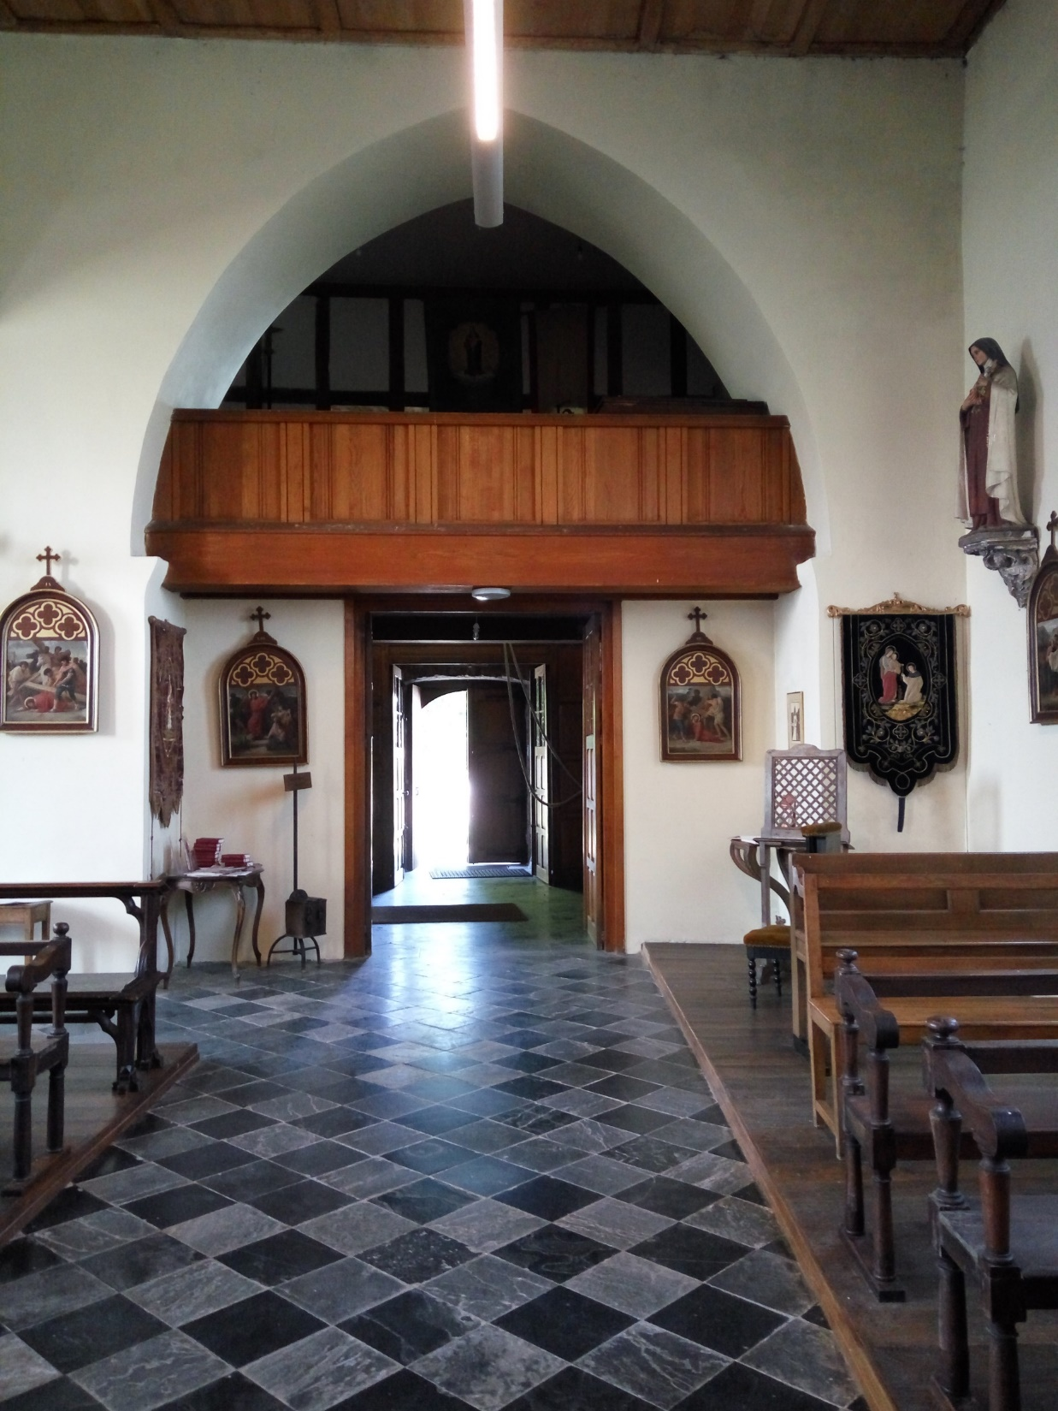

Slide 27
Autre contact
Conseiller en prévention vol de votre zone de police ou de votre commune
→ Coordonnées disponibles sur le site www.besafe.be de la Direction générale Sécurité et Prévention du SPF Intérieur

Slide 28
Pour toutes questions relatives à l’inventaire et au patrimoine
Isabelle Leclercq
isabelle.leclercq@evechedeliege.be
04 223 42 12
Le CIPAR
info@cipar.be
0478 63 66 42

